Slide 1
第4讲 活动图及其应用
《Rational Rose 2003基础教程》
配套电子教案

Slide 2
1 活动图
1.1 使用活动图
  活动图可以对多种不同类型的工作流建模。如果从更简单或者更具体的角度考虑，可以更容易理解活动图。即，活动图被设计用于简化描述一个过程或操作的工作步骤。例如，软件公司可以用活动图对一个软件的开发过程建模；会计师事务所可以用活动图对任意数目的财务往来进行建模；公司可以用活动图对订单批准过程进行建模；还可以对诸如求Fibnacci数列第n个数的数值之类的操作进行建模。

Slide 3
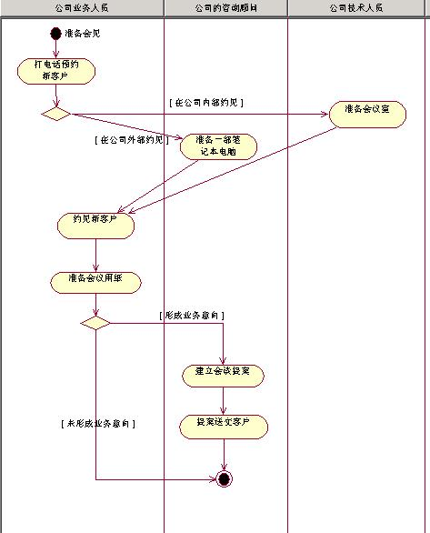
1 活动图
1.2 活动图所包含的内容
  活动图包含的内容：
    判断（Decisions）
    状态（States）
    泳道（Swimlanes）
    同步（Synchronizations）
    对象（Objects）
    对象流（Object flows）
    转换（Transitions）
    活动（Activities）
    初始状态（Start state）
    终止状态（End state）

Slide 4
1 活动图
1.3 创建活动图
  步骤如下：
    在浏览器中，单击模型元素（除了属性、关系和出现在构件视图中的模型元素）；
    单击New>Activity Diagram；
    在浏览器中对新建的活动图重命名，或者双击NewDiagram图标来显示活动图。

Slide 5
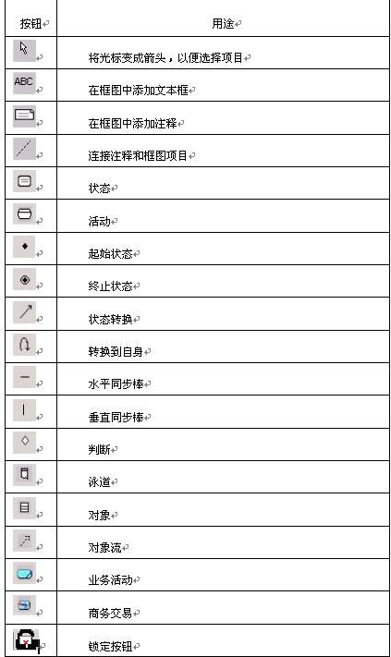
1 活动图
1.4 活动图工具箱
  19种常用工具
  可以定制

Slide 6
1 活动图
1.5 理解工作流
  定义
    是一个良好定义的动作序列，执行时将产生一个可观察的值，或者产生一个个体或实体的对象。
  建模目的
    理解一个组织的结构和动态特性；
    确保客户、最终用户和开发员对组织形成一致的理解；
    导出用于支持组织的系统需求。

Slide 7
1 活动图
1.5 理解工作流
  识别工作流
    谁（who）或什么（what）将对工作流负总责？
    要实现目标，需要执行哪些活动？
    谁（who）将对执行各种活动和状态负责？
    活动会创建或者修改对象吗？
    考察模型中的其他元素，活动和状态应该在何处出现？
    为什么这个活动或状态需要出现？

Slide 8
1 活动图
1.6 用活动图对工作流建模
  步骤：
    识别工作流的目标：
    确定从起始状态到终止状态工作流的前置条件和后置条件；
    定义并识别为实现目标而必须发生的活动和状态，按逻辑顺序将它们放进模型图，并对它们命名；
    定义并画出所有要在模型图中创建和修改的对象，将这些对象和活动同对象流连接起来；
    按泳道决定谁（who）或什么（what）将对执行这些活动和状态负责；
    从主流程开始，用转换符号连接所有的元素 ；
    在流程可能要分裂出一个候补流（alternate flow）的地方放置一个判断；
    评估模型图，看是否有并发工作流，如果有，用同步表示分叉（forking）和结合（joining）；
    在每个模型元素的规范窗口中设置动作、触发器和监护条件。

Slide 9

2 活动图专有的模型元素
2.1 活动
  定义
    活动表示一个工作流中“任务”或“职责”的执行，也可以表示某个过程中一条语句的执行。一个活动类似于状态，但它表达了这样一种含义：在一个活动中没有明显的等待（事件）。
  图形表示

Slide 10
2 活动图专有的模型元素
2.2 泳道
  定义
    将活动图中的活动分组，每一组指明了谁（who）或者是什么（what）对执行活动或状态负责
  泳道的两个重要特点:
    指明了活动图中的活动主体
    转换可以跨越不同的泳道
  在活动图中创建泳道:
    点击活动图工具箱中的泳道图标
    在活动图中要创建泳道的位置点击鼠标 .
  删除泳道
    点击活动图中的泳道头（泳道名称）
    按Del键将泳道从活动图中删除；
    或者按Ctrl+D将泳道从模型中删除

Slide 11
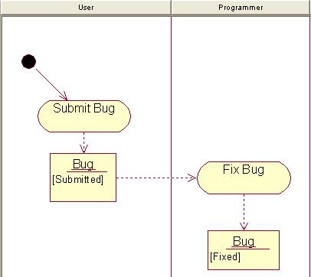
2 活动图专有的模型元素
2.3 对象
  Rational Rose 2003不支持专门的对象图建模，但是允许对象出现在活动图、协作图和顺序图中
  活动图中的对象可以表示活动之间的输入输出关系
  对象可以以多种状态出现

Slide 12
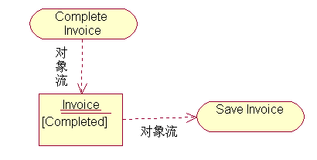
2 活动图专有的模型元素
2.4 对象流
  在UML规格文件中，对象流是指将对象状态作为输入或输出的控制流。
  活动图中的对象流表示对象和一个活动的关系，对象可以创建一个对象流（作为输出），也可以使用对象流（作为输入）。
  图形表示
    用虚线箭头来表示对象流

Slide 13
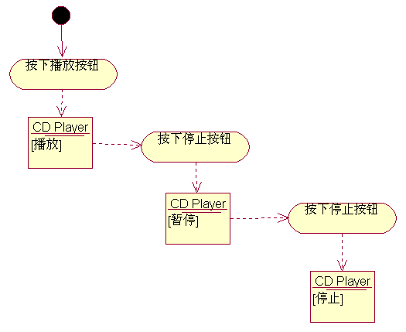
2 活动图专有的模型元素
2.5 理解对象和对象流
  对象可以以不同的状态出现多次；
  活动可以改变对象的状态；
  对象通过对象流和活动相连。

Slide 14
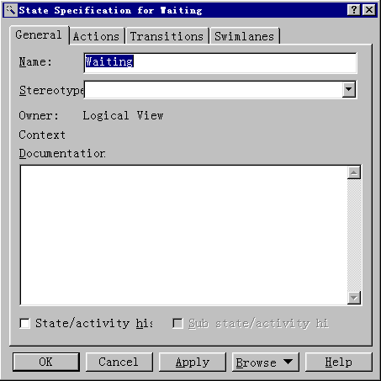
3 活动规范
  活动的规范窗口包含下列标签:
    General标签
    Actions标签
    Transitions标签
    Swimlanes标签
  1) General标签
    复选标记State/activity history：状态/活动历史，历史提供了一种通过子状态直接转换到最近访问过的状态的机制。

Slide 15
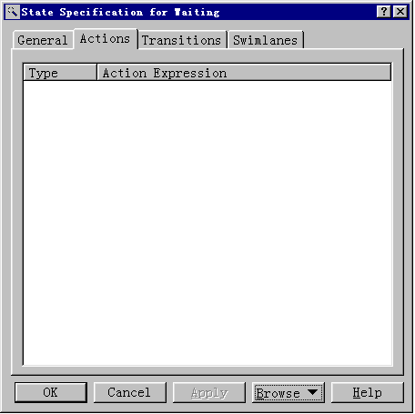
3 活动规范
  2） Actions标签
    Type：类型字段标识符栏列出了动作规范中指定的动作种类
    Action Expression：列出了4种可能的时间选项，规定了一个动作执行的时机和被执行动作的类型。见动作规范的Detail标签

Slide 16
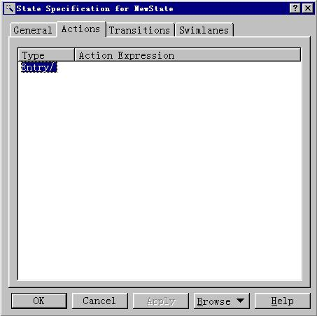
4 动作规范
4.1 创建一个新的动作
  在状态图或活动图规范窗口的Actions标签中：
    单击鼠标右键，显示快捷菜单；
    单击Insert添加一个条目（entry）项；
    双击添加的“Entry/”项，显示动作规范窗口；
    在Name栏输入动作描述。如果该栏未被激活，在Tyep栏单击Action。

Slide 17
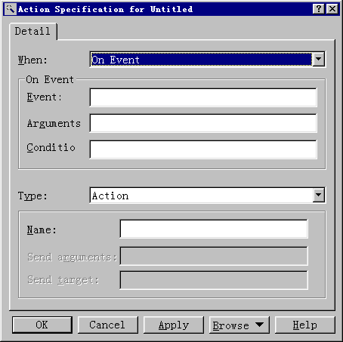
4 动作规范
4.2 状态和活动动作
  在一个状态或活动中，有以下4中可能的动作：
    On Entry
    On Exit
    Do
    On Event
  1） On Event
    Event：对一个在时间和空间上占有一定位置的有意义事情的规格说明
    Arguments：由所有与事件相关的可选参量组成
    Condition：可能包含一个条件布尔表达式

Slide 18
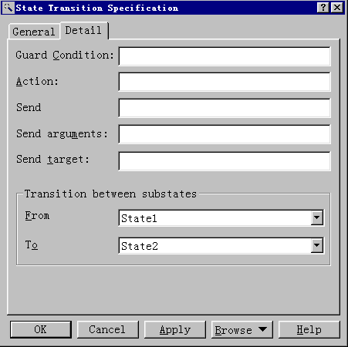
5 转换规范
5.1 General标签
5.2 Detail标签
    监护条件（Guard Condition）
      条件状态转换只有当条件表达式为真时才被触发。监护条件显示在转换的附近，表示在方括号内：
      事件名（参量）[条件]/动作^目标.事件（参量）
      子状态之间的转换：当转换被放置在视图中隐藏的子状态，或者转换来自于视图中隐藏的子状态时，子状态之间的转换变得十分有用。From栏显示了转换出发时所在状态的状态名，To栏转换所指的状态名。From和To任何时候都处于激活（active）状态

Slide 19
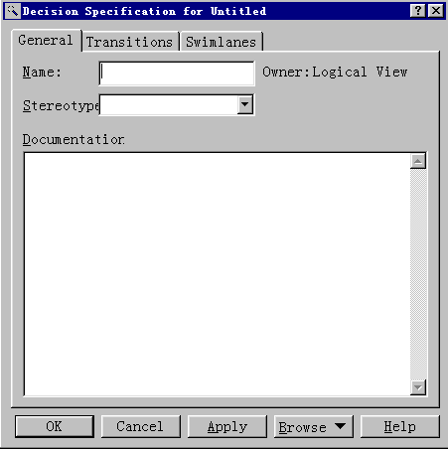
6 判断规范
6.1 General标签
6.2 Transitions标签
6.3 Swimlanes标签

Slide 20
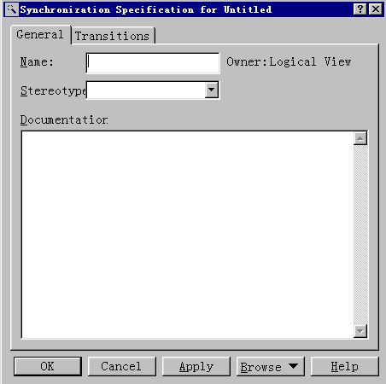
7 同步规范
7.1 General标签
7.2 Transitions标签

